Slide 1
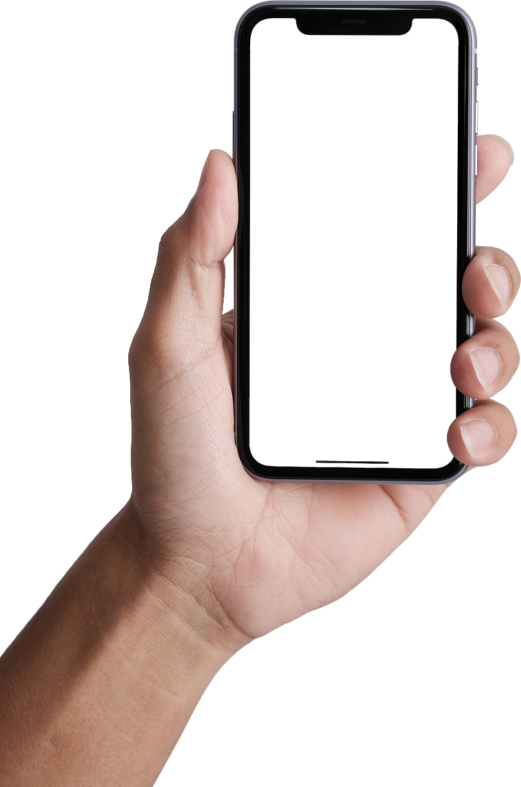

SHOPEE
Shopee电商平台实训课程
任务十一
Shopee平台如何设置优惠券

Slide 2
教学目标
知识目标
素养目标
Knowledge goals
Literacy goals
1.树立成本意识，能够在合理的范围内设置优惠券。
1了解优惠券创建的流程。
技能目标
skill goals
1.能够在shopee平台上设置优惠券。

Slide 3

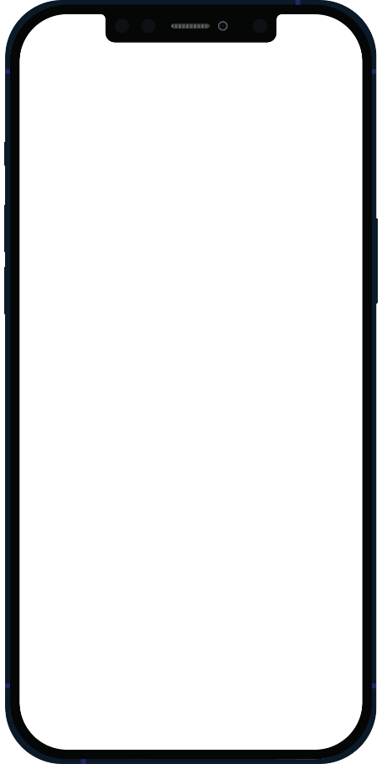
任务导入
本次任务预计时间
20min
服装店近完成商品上架后，服装店老板吴总决定发放一些优惠券，增加店铺销量。
将这个任务交给了A职业技术学院的小方来完成。小方应该如何完成优惠券的发放？

Slide 4
任务描述
本次任务预计时间
20min
优惠券为常见的营销工具，它可以帮助卖家增加销售。卖家透过卖家中心和Shopee APP就可以创造专属卖场或是商品的优惠券，并自行决定折扣额度、折扣期间以及优惠券使用数量。
收到任务后，小方需要确定使用优惠券的商品，并在平台上进行设置。

Slide 5
任务属性
岗位属性
·本任务可以培养跨境推广助理岗位的辅助开展促销推广的能力。
·本任务可以培养海外推广专员岗位的开展促销推广的能力。
1
Job attributes
·本任务适用于《跨境电子商务（730702）》专业—《跨境商品推广》课程。
·本任务适用于《跨境电子商务（730702）》专业—《跨境电子商务基础》课程。
·本任务适用于《跨境电子商务（530702）》专业—《国际市场推广》课程。
·本任务适用于《跨境电子商务（330702）》专业—《海外推广》课程。
2
课程属性
Course attributes
TikTok
赛项属性
·本任务有助于《全国职业院校技能大赛-GZ104跨境电子商务赛项》
模块二：跨境电子商务数据化运营与推广-任务 4：跨境电子商务数据化运营推广。
3
Event attributes
任务属性
职业考试
·本任务有助于《电子商务师五级》职业考试的学习。
4
Vocational Examination
Task
Properties
实训任务
·本任务属于实训任务，学习结束后将进行实操训练。
5
Simulation Tasks

Slide 6
SHOPEE
任务实施
01
02
03
创建
优惠券
商店
优惠券
商品
优惠券
Vouchers
Shop Vouchers
Product
Vouchers

Slide 7


01
优惠券
Vouchers

Slide 8
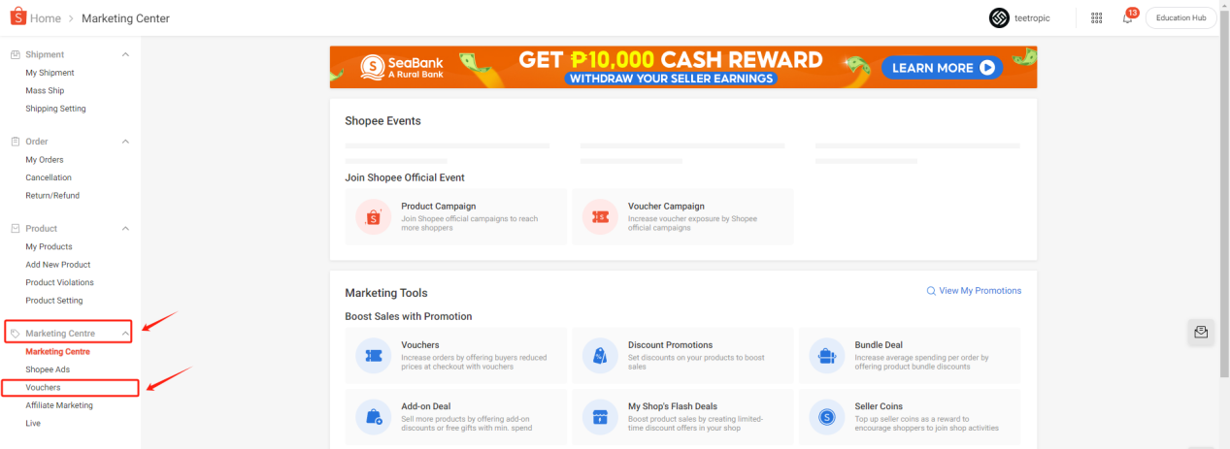
步骤一 优惠券
1【优惠券（Vouchers）】
找到【营销中心（Marketing Centre）】-【优惠券（Vouchers）】

Slide 9
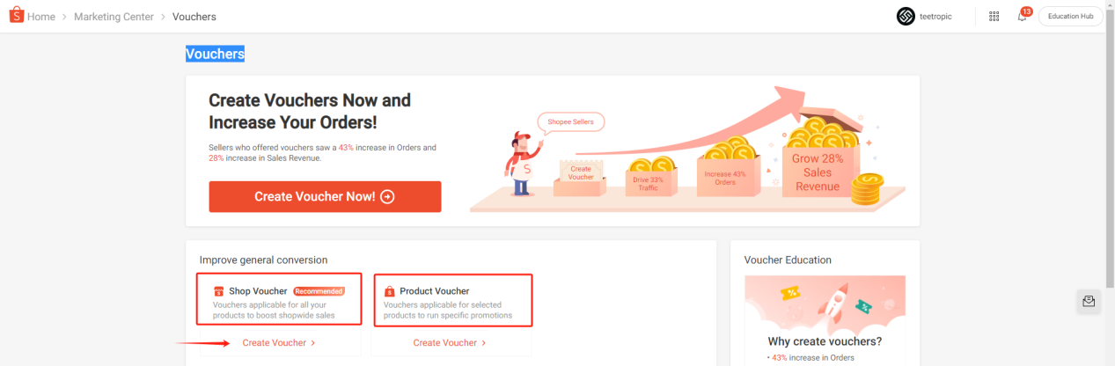
步骤一 优惠券
1【优惠券（Vouchers）】
打开优惠券页面，有【商店优惠券（Shop Vouchers）】【商品优惠券（Product Vouchers）】两种优惠券。
【商店优惠券】适用于卖场内所有商品，有助于提升卖场整体的销售额。
【商品优惠券】仅特定商品可以使用，能够提升特定商品的销量。

Slide 10
02
创建商店优惠券
Shop Vouchers

Slide 11
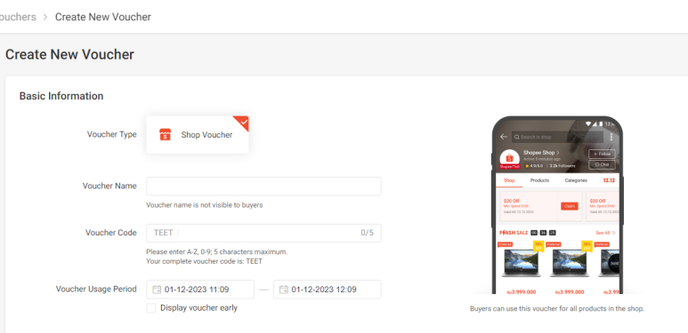
步骤二 创建商店优惠券
1【商店优惠券（Shop Vouchers】
在【商店优惠券（Shop Vouchers）】下方点击【创建优惠券（Create Vouchers）】，在【创建新优惠券（Create New Voucher）】界面填写优惠券信息。
【小提示】
在设置优惠券时，可以根据客单价至少设置3种优惠券：
（1）低于平均客单价，如满110元减11元，覆盖所有买家，吸引买家下单。
（2）接近平均客单价，促进买家按照平均客单价下单以及吸引买家凑单。
（3）高于平均客单价，促进买家购买多件商品和凑更多订单。

Slide 12
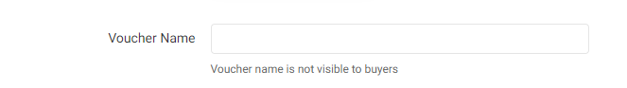
步骤二 创建商店优惠券
2【优惠券名称（Voucher Name）】
填写【优惠券名称（Voucher Name）】，卖家可以自行命名优惠券名称，此名称将不会向买家显示。

Slide 13
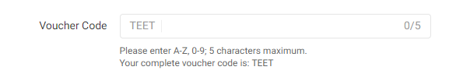
步骤二 创建商店优惠券
3【优惠码（Voucher Code）】
填写【优惠码（Voucher Code）】。优惠券代码的前几个字符TEET是由系统自动产生，卖家可以在后面添加最多5个字母或数字。卖家可以通过“聊聊”或者站外工具发送给买家，也可以让买家在站内领取。买家可以在结账时手动输入优惠券代码。

Slide 14
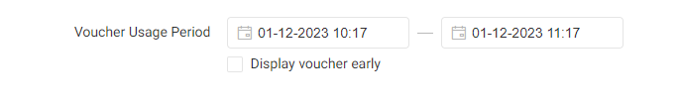
步骤二 创建商店优惠券
4【优惠券期限（Voucher Usage Period）】
填写【优惠券期限（Voucher Usage Period）】。买家需要在结束日期之前领取并使用。
设置较短的领取时间以营造紧迫感。若优惠券提供较高的折扣，建议将其设为限时促销，用来鼓励买家立刻购买。对于宣传度较低的促销活动或价值较低的折扣，建议设置成较长的活动期间，以累积更多买家购买。

Slide 15
步骤二 创建商店优惠券
5【奖励类型（Reward Type）】
对于【奖励类型（Reward Type）】，可以选择使用【折扣（Discount）】或【Shopee币回扣（Coins Cashback）】。【折扣类型（Discount Yype）】|【优惠限额（Amount）】上可以选择【折扣比例（By Percentage）】或【折扣金额（Fix Amount）】。
【折扣（Discount）】可设置固定金额：所有商品/订单金额都会固定减去所设定的金额。也可设定以折扣折数的方式，限定此折扣数最高可折抵的金额。
【Shopee币回扣（Coins Cashback）】：卖家可以设定要回馈多少%数的虾币给买家。设定20%虾币回馈，则订单总额的20%金额将以虾币的形式回馈给买家。若买家购买600元商品，将可获得120虾币回馈。

Slide 16
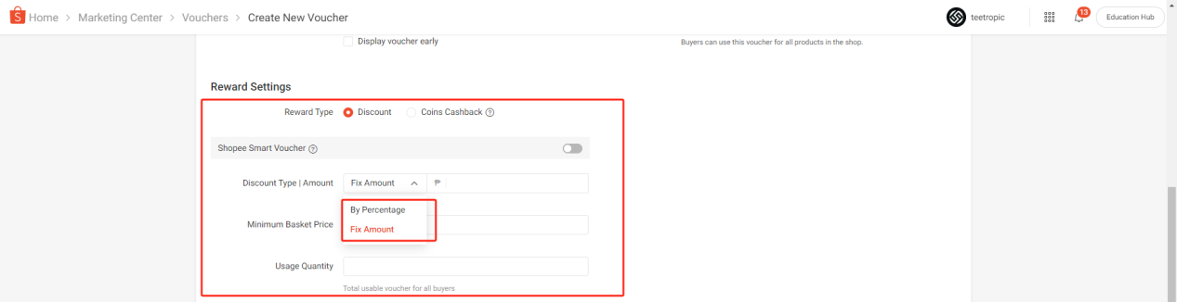
步骤二 创建商店优惠券
6【最低消费金额（Minimum Basket Price）】
可以设置使用优惠券的【最低消费金额（Minimum Basket Price）】。通过优惠时限和优惠券数量控制优惠活动时间，在活动时间内提高优惠活动的转化率。

Slide 17
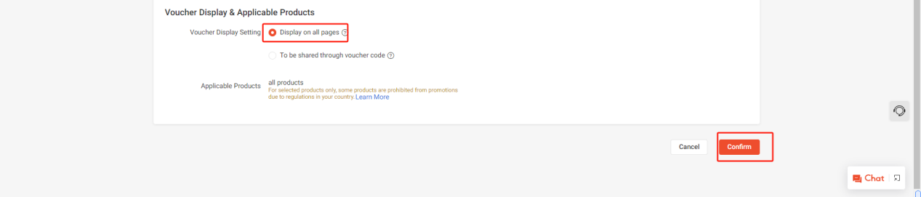
步骤二 创建商店优惠券
7【优惠券显示设置（Voucher Display Setting）】
可进行【优惠券显示设置（Voucher Display Setting）】，可以选择【显示在所有页面（Display on all pages）】，显示在包括卖场首页、商品页面、购物车等页面。
也可以选择不显示在任何界面，用【优惠券代码分享（To be shared through voucher code）】。选择完成后，点击【确认（Confirm）】完成商品优惠券创建。

Slide 18
03
创建商品优惠券
Product Vouchers

Slide 19
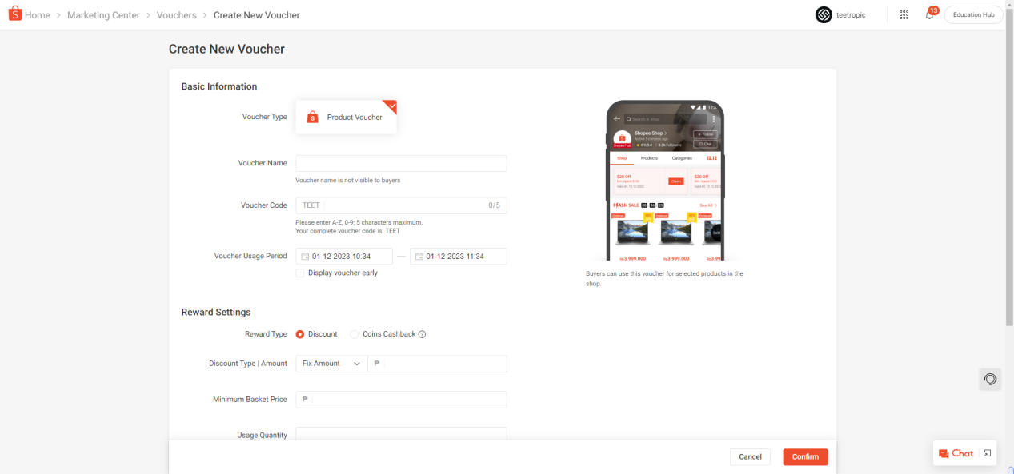
步骤三 创建商品优惠券
1【商品优惠券（Product Vouchers】
在【商品优惠券（Product Vouchers）】下方点击【创建优惠券（Create Vouchers）】，在创建新优惠券界面填写优惠券信息。

Slide 20
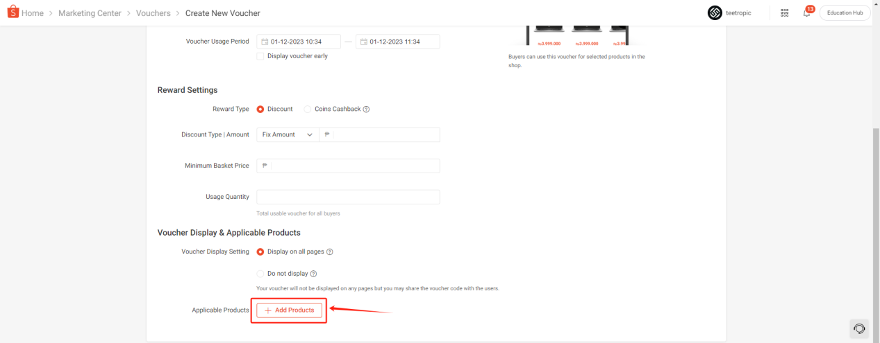
步骤三 创建商品优惠券
2【添加商品（Add Products）】
填写完成后，设置优惠券的底端有【添加商品（Add Products）】选项，可以指定这个优惠券只对一个产品或者部分产品有效。

Slide 21
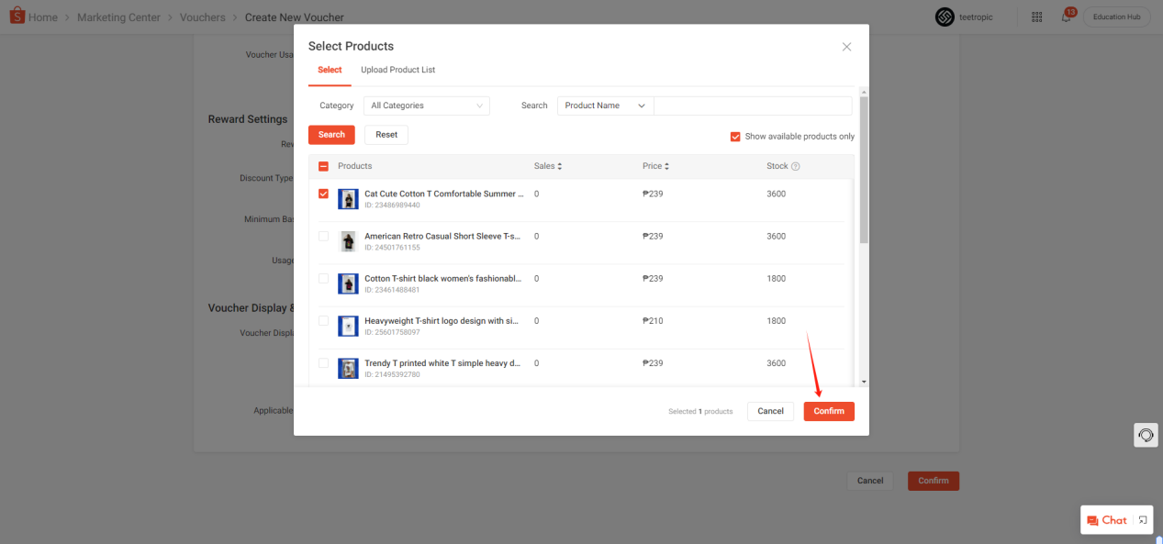
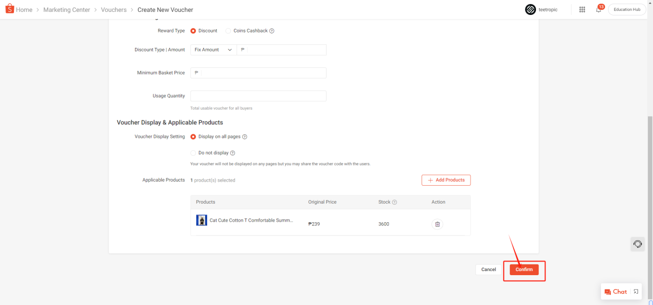
步骤三 创建商品优惠券
3【确认（Confirm）】
选择想要创建优惠券的商品，点击【确认（Confirm）】创建该商品优惠券。
点击【确认（Confirm）】完成商品优惠券创建。

Slide 22
任务实训
请同学们在shopee模拟平台上
完成优惠券设置。

Slide 23
SHOPEE
Shopee电商平台实训课程
恭喜你
完成本任务的学习
Congratulations to you

